Slide 1
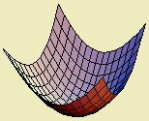

§ 5. 第二型曲面积分(对坐标的曲面积分)
基本概念
观察以下曲面的侧 (假设曲面是光滑的)
曲面分上侧和下侧
封闭曲面分内侧和外侧

Slide 2
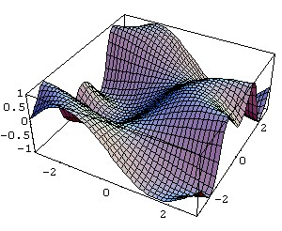
曲面的分类:
1.双侧曲面;
2.单侧曲面.
典型双侧曲面

Slide 3
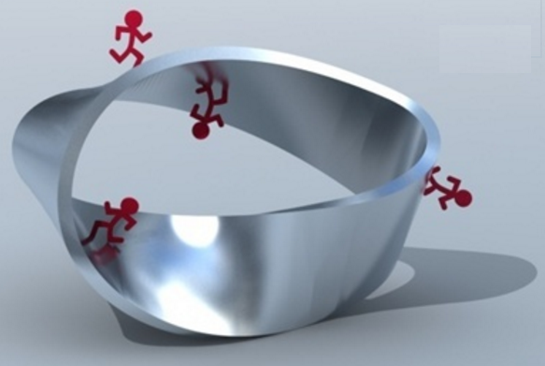
典型单侧曲面:
莫比乌斯带

Slide 4
曲面法向量的指向决定曲面的侧.
决定了侧的曲面称为有向曲面.
曲面的投影问题:
类似地可定义

Slide 5
§ 5. 第二型曲面积分(对坐标的曲面积分)
1.双侧曲面

Slide 6
S
P

Slide 7
曲面方程 | 法方向 （未单位化） | 夹角 | 侧 | 投影

